Slide 1
查尔斯河（Charles River）公平河流可获及性工作组
启动会议 | 2025年8月14日

Slide 2
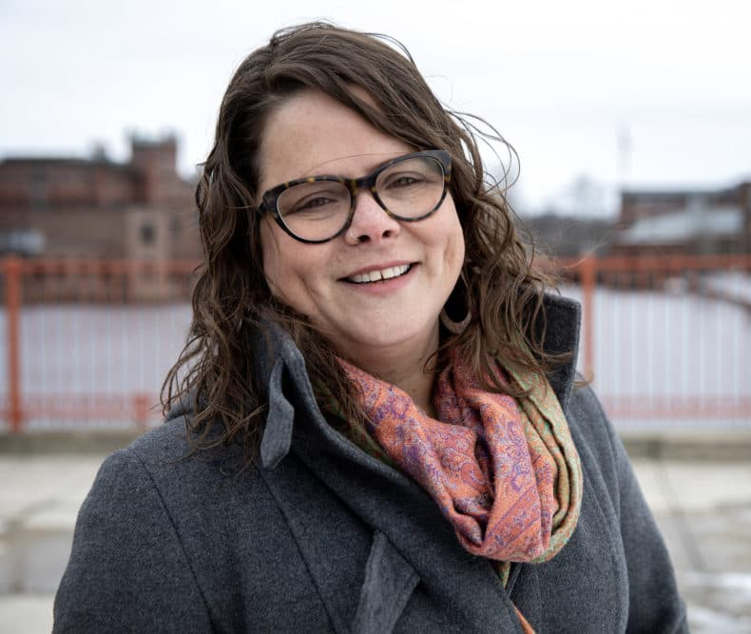

副部长 María Belén Power

Slide 3
议程
欢迎
点名[出席投票]
审查会议议程
工作组成员介绍
工作组规范
查尔斯河公平河流可获及性工作组概述
工作范围
角色与责任审查
时间表
公众听证会结构
工作组成员问题与下一步
公众评论(如时间允许)
休会[投票]

Slide 4
工作组规范
所有会议通知将根据公开会议法要求公开发布。
议程将至少提前48小时分发，并包括明确的讨论主题。
会议记录将在合理的时间范围内公开。
不会在公开发布的会议之外进行审议或决策。
成员将积极、尊重地倾听所有发言者，包括公众意见。
有关的分歧将以建设性方式表达，关注想法而非个人。
将减少打断，确保共同领导的公平参与。
将分配时间用于公众评论，并明确说明时长和格式。
成员将承认并考虑公众意见，作为决策过程的一部分。

Slide 5
工作组规范（续）
将提供语言支持和通融条件，确保包容性参与。
会议将在无障碍场所和/或虚拟方式举行，以适应不同需求。
材料将以通俗易懂的语言分享并提供翻译。
成员将努力提升前线和历史上被边缘化小区的声音。
成员将提前审阅材料，做好充分准备以进行深思熟虑的参与。
期望成员出席并准时；如果无法参加，成员将提前通知共同领导。成员可以派人以公众身份参加会议，但该人员不持有投票权或工作组内的正式地位。
利益冲突将按照适用指南披露和管理。
将定期对规范进行重新审视，以确保其反映出不断变化的需求和回馈。
鼓励成员提出改进会议流程和无障碍性的建议。

Slide 6
工作组概述 (1)
范围
该工作组汇集了机构领导、倡权者和居民，以：
确保所有社区，特别是历史上被边缘化的社区，在塑造河流未来方面有发言权。
改善对河流资源和空间的物理、语言和文化的可获及性。
协调各管辖区的环境、娱乐和基础设施倡议。
建立包容性框架，用于公众参与、教育和长期管理。

Slide 7
工作组概述 (2)
目标
为保护与娱乐部门(DCR)提出建议，确保：
公平获及查尔斯河，尤其是朗费罗桥（Longfellow bridge）和埃利奥特桥（Eliot bridge）之间的区域
包容性参与和决策过程
改善与所有相关利益方的沟通

Slide 8
工作组概述 (3)
角色和责任
（如2025财年通过的州预算外部第205条所述）
举办三次公众听证会并收集公众反馈
向众议院和参议院书记员提交建议报告

Slide 9


工作组概述 (4)
支持团队
作为资源帮助为工作组的工作提供信息（例如，
背景信息、情境设定等）
向公众传达工作组的工作
提供会议引导、收集公众意见，并支持工作组生成最终调查结果和建议报告

Slide 10
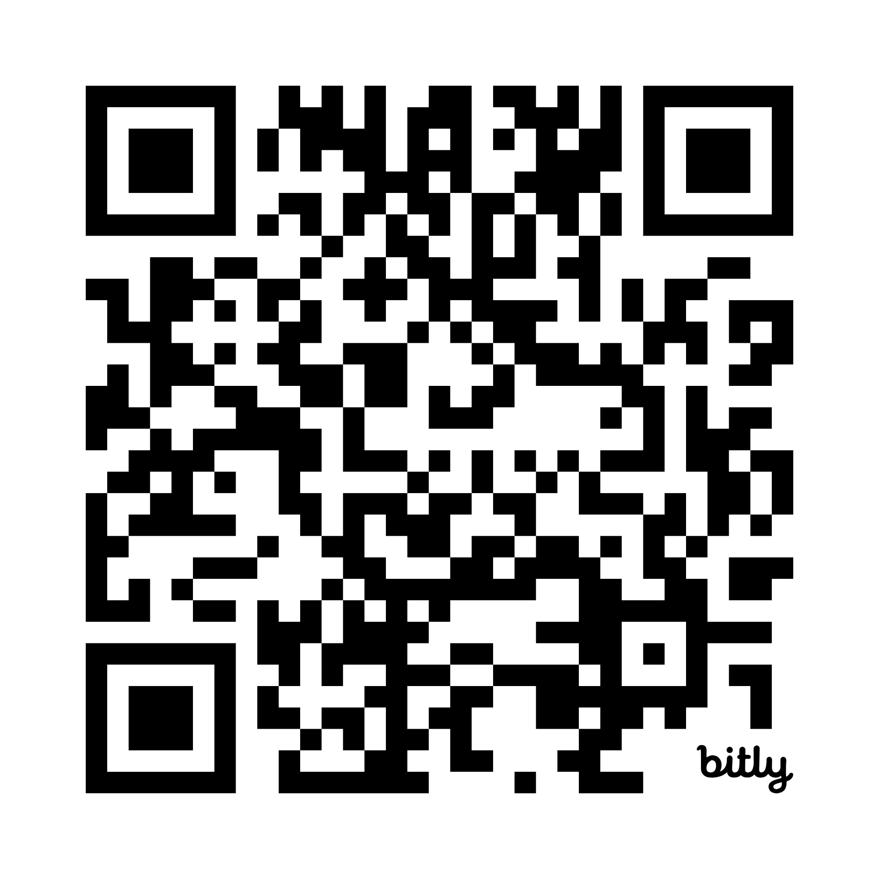
工作组概述 (5)
有关工作组的所有信息将在以下网址获取： https://www.mass.gov/info-details/charles-river-task-force-on-equitable-river-access
工作组联系邮箱： charlesrivertaskforce@mass.gov

Slide 11
项目时间表
初步评估与 参与准备
外联与参与
建议制定
7月
初步信息会议
初步利益相关者映射
8月
工作组启动会议（8/14）
制定社区参与策略
9月-11月
工作组会议2 （9月初）
公众听证会 （10月）
进行一系列一对一对话、跟进、焦点小组等
工作组会议3
起草最终调查结果和建议报告
12月
工作组会议4
准备草案报告供公众评议期使用
2026年1月-3月
公众评议期 （1个月）
工作组会议5 （2月中旬）
完成报告并提交

Slide 12
参与组成部分
在工作组会议和公众听证会上提供会议材料翻译和口译服务
参加现有集会/社区活动以宣传公众听证会并收集意见 - 有建议吗？
促成与无法参加公众听证会的居民进行一对一对话和小组对话（在社区伙伴支持下）- 有建议吗？
想象一下在这个项目结束时，在理想情况下，我们已经进行了哪些参与活动，我们与谁交谈过，我们如何与他们联系？

Slide 13
下一步
下一次工作组会议，选项（时间调查）
9月12日星期五，上午11点至下午12:30
9月17日星期三，上午11:30至下午1点
9月18日星期四，下午12:30至2点
三次公众听证会：（日期即将公布！）

